Slide 1
Eine konstruktive Methode zum Rendern von Marching Cubes Voxeln mit unterschiedlichen Füllmengen und Materialien
Wissenschaftliches Projekt von
Matthias Mettenleiter
Betreut durch
Prof. Dr. Daniel Scherzer

Slide 2
Gliederung
Motivation
Grundlagen
Zielsetzung
Umsetzung der Oberflächengenerierung
Umsetzung der Texturierung
Fazit
Ausblick

Slide 3
Motivation
Existierende Marching Cubes Größen-Anpassungen in medizinischen Bereichen anhand gemessener Eintrittspunkte in Objekte. Konzept: Größenanpassung mit konstruierten Werten

Slide 4
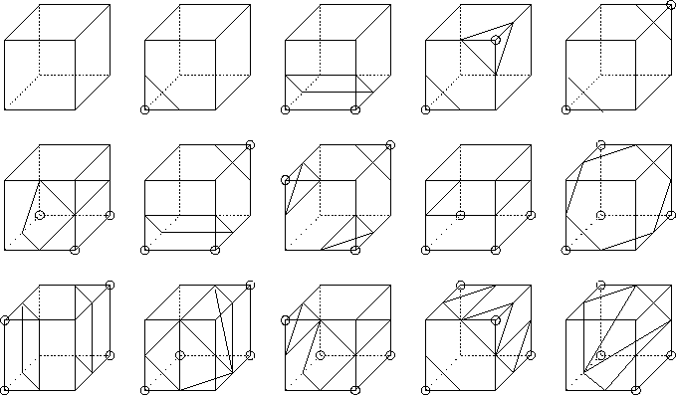
Grundlagen (Marching Cubes)
Verschiedene Faces anhand einer Lookup Table zwischen 8 kubisch angeordneten Voxeln generieren:
[1]

Slide 5
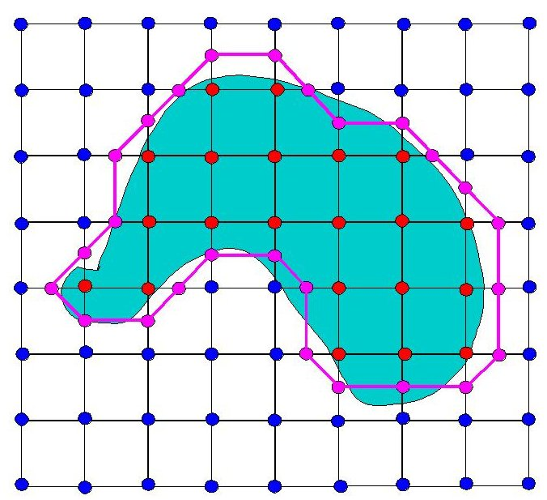
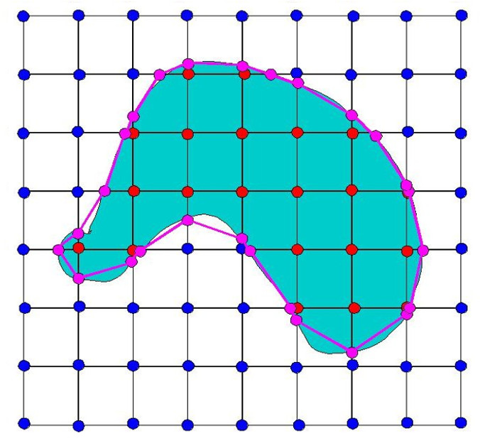
Grundlagen (Marching Cubes)
Im rekonstruktiven Bereich Verschiebung der Vertices zu den gemessenen Eintrittspunkten in das Objekt:
[2]
[3]

Slide 6
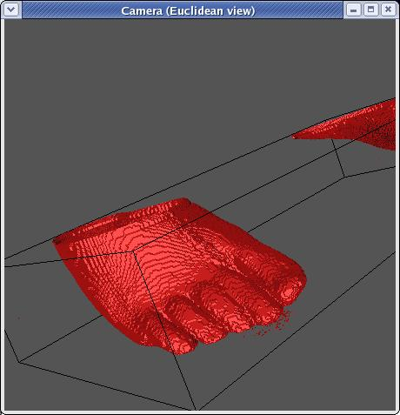
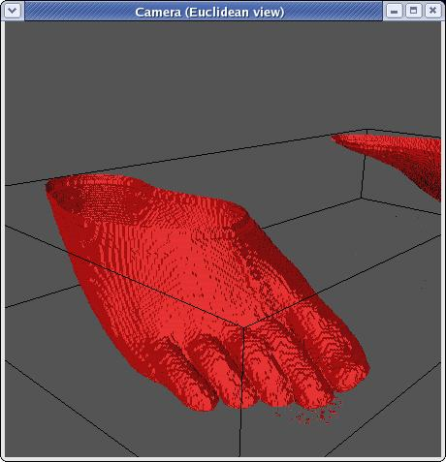
Grundlagen (Marching Cubes)
Beispiel aus dem Medizinischen Bereich:
[4]
[5]

Slide 7
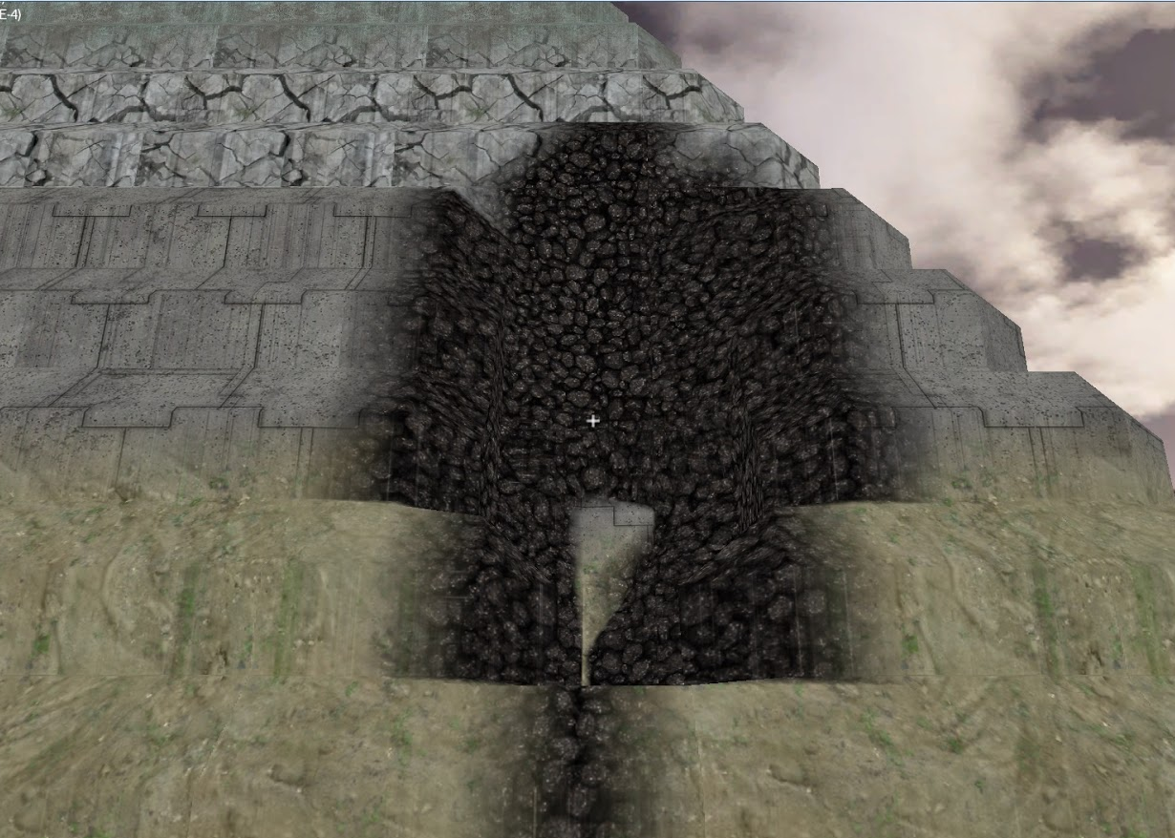
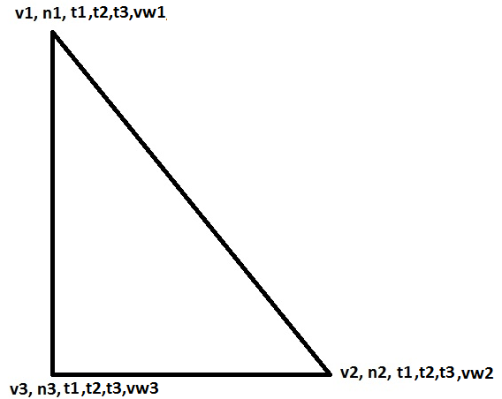
Grundlagen (Texturierung)
Eine Möglichkeit zur Interpolation von Texturen/Farben in Marching Cubes:
(v*) Vertex Position
(n*) Normale
(t1, t2 und t3) Materialien der drei Richtungen
(vw*) Gewicht der Materialien am Vertex
[6]
[7]

Slide 8
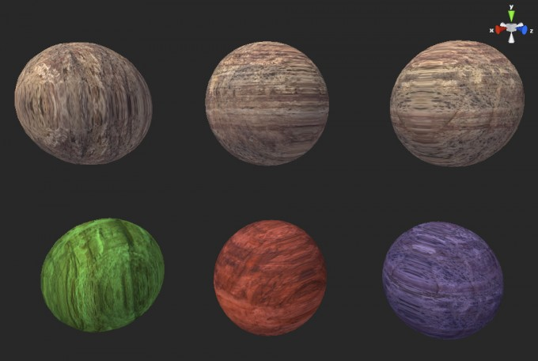
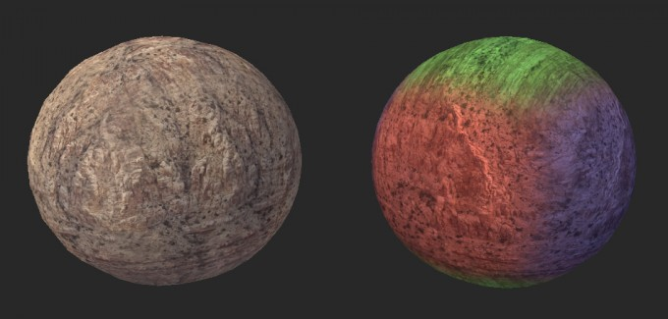
Grundlagen (Texturierung)
Triplanares Mapping zur Darstellung von Texturen:
[9]
[8]

Slide 9
Zielsetzung
Jedem Voxel werden ein Material und eine kontinuierliche Füllmenge ∈ [1; 0] zugewiesen.
Es wird pro Achter-Tupel ein Mesh erzeugt. Hierbei haben die einzelnen Voxel nur Zugriff auf die ihnen zugewiesenen Informationen und keine Referenzen oder Zugriffe auf andere Voxel, wie beispielsweise ihre sechs direkten Nachbarn.
Die Göße der Meshes wird sich anhand der Füllmenge innerhalb eines Voxels verändern und nachvollziehbar sein. Nachvollziehbar bedeutet in diesem Zusammenhang, dass bei mehr Füllmenge ein größerer Mesh entsteht und umgekehrt. Es ist in diesem Fall keine Anforderung, dass die Ausdehnung volumetrisch korrekt ist.
Es ist möglich ein Objekt zu erzeugen, das nur aus waagerechten und senkrechten Flächen besteht. Daraus geht hervor, dass es möglich ist 90° Außenwinkel aus senkrechten und waagerechten Flächen zu erzeugen.

Slide 10
Zielsetzung
Da durch die Skalierung der Marching Cubes unterschiedlich große Flächen in den Meshes entstehen, wird Solid Texturing verwendet, um unterschiedliche Detailgrade zu vermeiden.
Es werden fließende Übergänge zwischen den Texturen der verschiedenen Materialien gerendert. Dabei werden ebenfalls nur die Daten der acht Voxel verwendet, die zum Finden der Marching Cubes Variante in der Lookup-Table benötigt werden.
Die Füllmenge eines Voxels beeinflusst auch, wie das Material des Voxels im Verhältnis zu den Materialien der Nachbarn in den Texturübergängen gemischt wird.

Slide 11
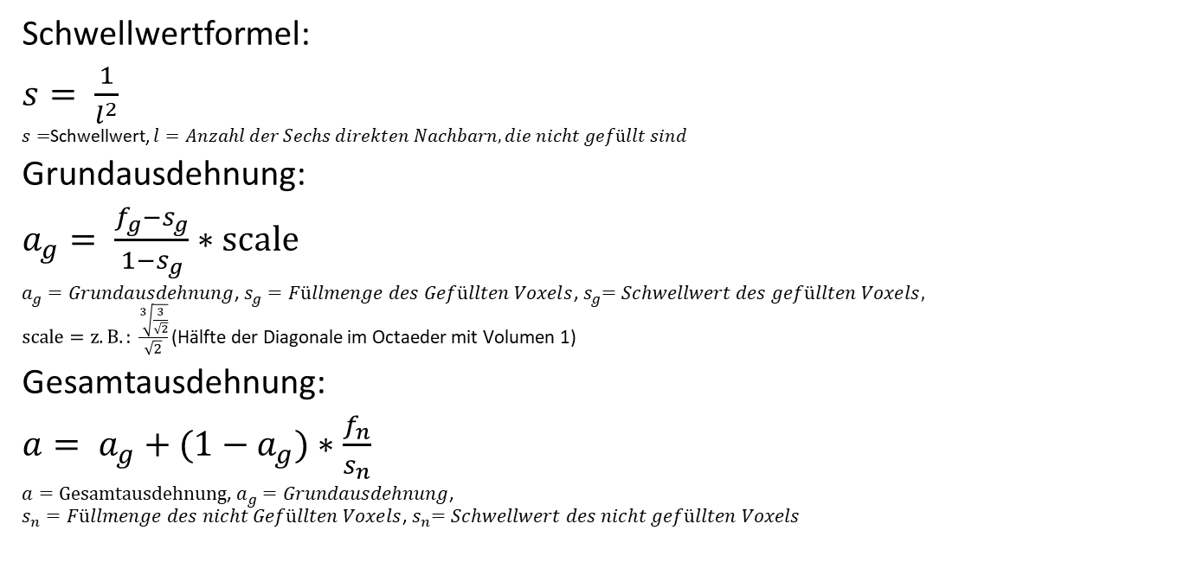
Umsetzung der Oberflächengenerierung
Schwellwertformel:
$s= \frac{1}{l^{2}}$
$s=$Schwellwert, $l=Anzahl der Sechs direkten Nachbarn, die nicht gefüllt sind$
Grundausdehnung:
$a_{g}= \frac{f_{g}−s_{g}}{1−s_{g}}∗scale$
$a_{g}=Grundausdehnung$, $s_{g}=Füllmenge des Gefüllten Voxels$,${ s}_{g}=Schwellwert des gefüllten Voxels,$ $scale=z.B.: \frac{\sqrt[3]{\frac{3}{\sqrt{2}}}}{\sqrt{2}}$ (Hälfte der Diagonale im Octaeder mit Volumen 1)
Gesamtausdehnung:
$a= a_{g}+(1−a_{g})∗\frac{f_{n}}{s_{n}}$
${a=\text{Gesamtausdehnung}\text{,} a}_{g}=Grundausdehnung$, $s_{n}=Füllmenge des nicht Gefüllten Voxels$,${ s}_{n}=Schwellwert des nicht gefüllten Voxels$

Slide 12
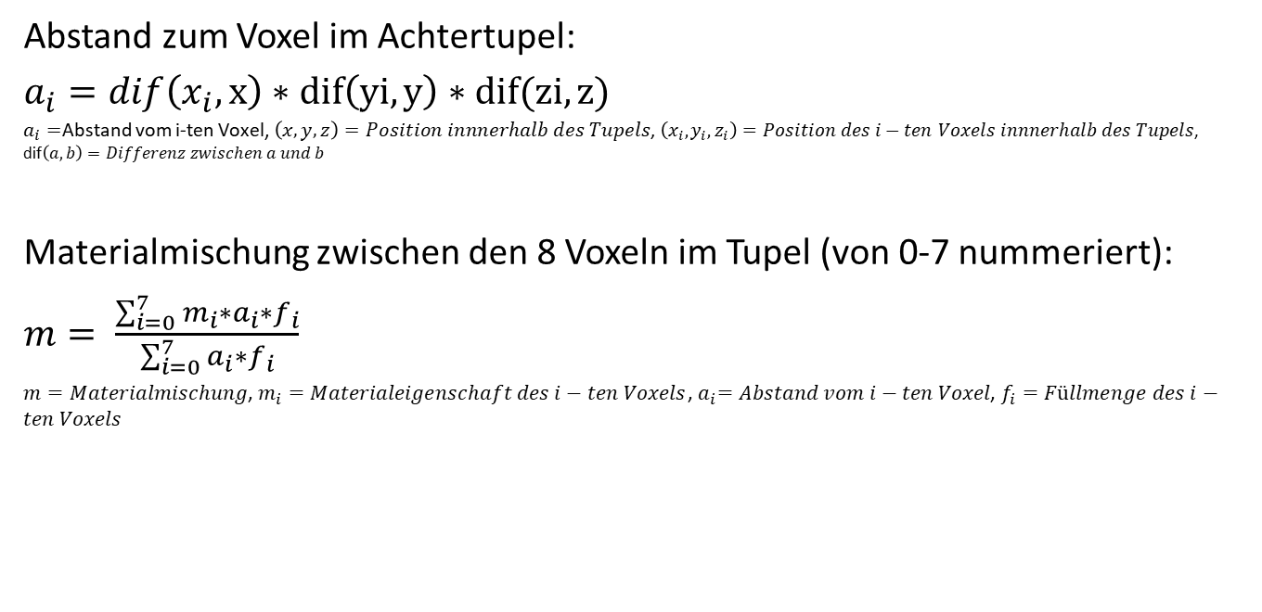
Umsetzung der Texturierung
Abstand zum Voxel im Achtertupel:
$a_{i}=dif\left(x_{i},x\right)∗dif\left(yi,y\right)∗dif(zi,z)$
$a_{i}=$Abstand vom i-ten Voxel, $\left(x,y,z\right)=Position innnerhalb des Tupels$, $\left(x_{i},y_{i},z_{i}\right)=Position des i−ten Voxels innnerhalb des Tupels$, dif$\left(a,b\right)=Differenz zwischen a und b$
Materialmischung zwischen den 8 Voxeln im Tupel (von 0-7 nummeriert):
$m= \frac{\sum_{i=0}^{7}{m_{i}∗a_{i}∗f_{i}}}{\sum_{i=0}^{7}{a_{i}∗f_{i}}}$
$m=Materialmischung$, $m_{i}=Materialeigenschaft des i−ten Voxels$,${ a}_{i}=Abstand vom i−ten Voxel\text{,}{ f}_{i}=Füllmenge des i−ten Voxels$

Slide 13
Fazit
Die entwickelte Methode ermöglicht unterschiedlich große und komplexe Oberflächen über den Marching Cubes Algorithmus aus konstruierten Voxeldaten zu rendern.
Optimierungen und Änderungen wären denkbar

Slide 14
Ausblick
Die Lookup-Table kann angepasst werden, um die Trennung der gefüllten von den nicht gefüllten Voxeln über andere Oberflächen vorzunehmen. Dabei ist es denkbar, zu berücksichtigen, wie sich unterschiedliche Materialien zueinander verhalten. So kann eine Methode entwickelt werden, gleichartige Materialien zu verbinden und unterschiedliche Materialien zu trennen. Dazu ist auch zu beachten, wie sich die Übergänge zwischen den Materialien an solchen Stellen verhalten.
Die Normalen an den Vertices können so angepasst werden, dass ein eher fließender Übergang an den Kanten stattfindet, der die Beleuchtung beeinflusst. Dieses Verhalten könnte vom Winkel zwischen den Flächen an den Kanten abhängig gemacht werden. Es ist auch hier möglich dieses Verhalten von den Materialien abhängig zu machen, so dass es Materialien mit härteren Kanten und weicheren Kanten gibt.

Slide 15
Ausblick
Es ist denkbar, nicht ein Material pro Voxel zu verwenden, sondern verschiedene Mengen an verschiedenen Materialien innerhalb eines Voxels zu definieren, deren Gesamtmenge dann der Füllmenge entsprechen würde. Dazu muss die Methode zum Darstellen der Texturen auf den Voxeln angepasst werden.
Den Materialien könnten noch renderspezifische Verhaltensweisen wie unterschiedliches Beleuchtungsverhalten oder Reflektionen zugewiesen werden.
Es gibt Methoden dazu, Normal Mapping mit Triplanarem Mapping zu verbinden. Diese Ansätze ließen sich mit den Ergebnissen dieser Arbeit vereinen. Verschiedene Methoden Schatten zu berechnen, können im Zusammenhang mit dieser Methode getestet werden.
Es ist denkbar zu versuchen die Methode so anzupassen, dass die Ausdehnung der Objekte im Verhältnis zu den Füllmengen der Voxel volumetrisch korrekt gerendert wird.

Slide 16
Vielen Dank für die Aufmerksamkeit! Noch Fragen?

Slide 17
Bildquellen
http://www.cs.unc.edu/~marc/tutorial/img801.png
http://www.cs.carleton.edu/cs_comps/0405/shape/images/connectedobj.jpg
http://www.cs.carleton.edu/cs_comps/0405/shape/images/2Dintersected.jpg
http://www.cs.carleton.edu/cs_comps/0405/shape/images/blockyfoot1.jpg
http://www.cs.carleton.edu/cs_comps/0405/shape/images/intersectedfoot.jpg
http://3.bp.blogspot.com/-aNniGiuNEZM/U3PH6S4fkUI/AAAAAAAAAJg/xv-LmW2Gnds/s1600/triangleCorrected.png
http://1.bp.blogspot.com/-MPQU-iZaAWE/U3PV7DgIYuI/AAAAAAAAAJs/3nCm8f9KE4w/s1600/doesItBlend.jpg
http://www.martinpalko.com/wp-content/uploads/2014/03/3PlanarMaps-680x456.jpg
http://www.martinpalko.com/wp-content/uploads/2014/03/TriplanarMapped-680x325.jpg

